Slide 1


El Dios de las justicia
Lic. Tomasa De León, Portal Educativo Panamá

Slide 2

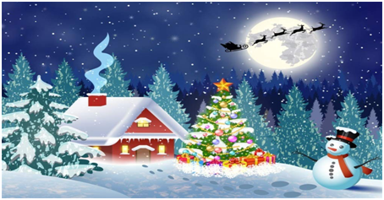
“El Dios de la justicia” es una obra de teatro de la autoría Mario augusto Rodríguez. Esta obra fue creada con la finalidad de representar la Navidad en vivo, durante el programa navideño del Instituto Justo Arosemena, donde el escritor laboraba.

Slide 3
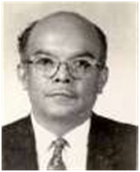
La misma es:”…un ensayo teatral en el me tomo algunas licencias con los hechos y con los protagonistas para convertirlas en un mensaje”. (rodríguez, (Mario. 2001).
En espera de la promesa.
“El Dios de la justicia” está inspirado en los hechos bíblicos.

Slide 4
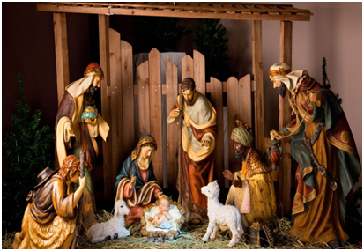
El autor tomó como referencia los relatos evangélicos del Nacimiento de Jesús para elaborar una obra de gran contenido cristiano. Esta obra pertenece al género dramático, en la que enfrenta a los personajes a una situación conflictiva a la que esperan darle solución.

Slide 5
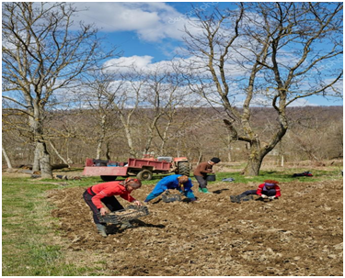
El título justifica la relación con la trama. En un momento de desesperación y sufrimiento en el que los grupos de campesinos padecen bajo el poder de los poderosos y se ansía un alivio, un cambio que lleve al logro de la justicia, la paz y la felicidad; un pueblo creyente ve concretizada su espera en el advenimiento del Hijo de Dios, el que vendrá a continuar el mundo.

Slide 6
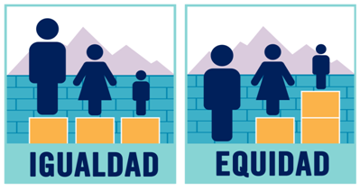
Es, además, este paratexto muy significativo, pues cifra y especifica la gran esperanza de la humanidad en el ser supremo, todo equidad e igualdad para la tierra. Una luz en la oscuridad. La temática predominante es el esperado nacimiento del Redentor, en el que se hará el plan divino de la salvación del hombre creyente y prácticamente, acontecimiento esperado por el pueblo escogido.

Slide 7
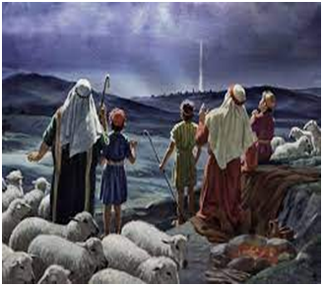
Un grupo de pastores, gente humilde del pueblo de Belén comenta la situación de miseria y padecimiento en el que viven, quizás por los pecados que han cometido, por la cual Dios les ha vuelto el rostro. Pero, animados por su fe, acogen las palabras del profeta Juan, el Bautista, quien les dice: “Que el Salvador no vendrá con ejércitos ni con deseos de venganza, sino que será el Señor de la Paz”.

Slide 8
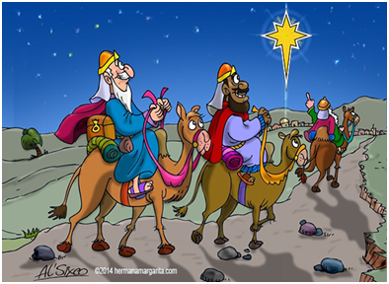
Estas palabras hacen renacer con nuevas fuerzas su fervor y se preparan a recibir al Hijo de Dios con fuerza de corazón.
La misma noche de las conversaciones, María y José llegan al pueblo y sin un lugar donde hospedarse, aceptan pasar la noche en un establo, lugar donde nace el Rey de reyes. Una estrella guía a los pastores hasta el humilde sitio en donde el coro de Ángeles y la luz rutilante de la estrella les confirman el milagro.

Slide 9
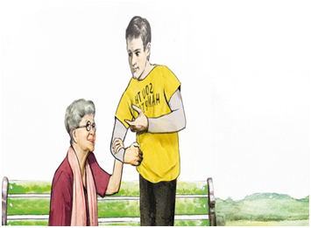
Dios ha bajado en la pobreza para enseñar a los hombres de buena voluntad.
La idea central de la idea en la Buena Nueva que profetiza Juan, el Bautista, y que se concreta en Cristo, el Salvador del Mundo. El pueblo judío cifraba en él sus esperanzas de verse libre del yugo de poderosas naciones extranjeras. Era una forma de transformar la justaba y opresión en la que vivían.

Slide 10
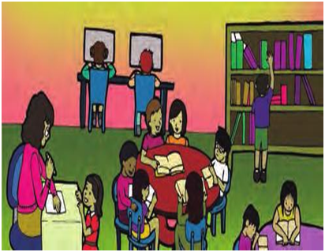
La obra está escrita en prosa, en ella sobresale, el diálogo en forma directa y hay pocas interrupciones del narrador. La obra emplea el habla corriente de la gente humilde, es sencilla, llana y de fácil comprensión. Este lenguaje permite la viveza En el diálogo y la faculta de acercarnos mejor a la caracterización del personaje. En las intervenciones podemos observar un suave lirismo

Slide 11
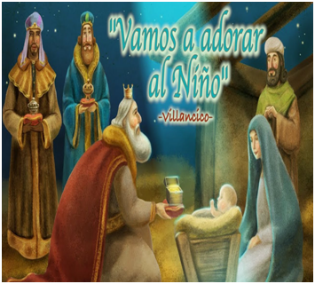
en las expresiones que contribuyen, sin rebuscamiento, a la fuerza comunicativa y a los recursos simbólicos para producir los efectos en el desarrollo de la obra.
Encontramos en el texto la función emotiva en reiteradas ocasiones. Las expresiones de tristeza desesperanzan de los pastores al inicio de la obra, en la ilusión y esperanza de estos mismos personajes y en los de alabanza que hacen a María. José y luego los ángeles, al niño Dios.

Slide 12
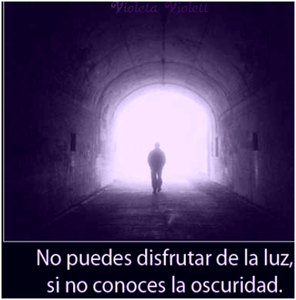
La función referencial está especialmente marcada en los discursos de Juan, El Bautista, pues él les brinda información a los pastores sobre el redentor. La estética se da a los largo del discurso, a través del empleo de numerosos rasgos estilísticos, como la metáfora (“El será la luz que alumbrará la oscuridad… ”), el símil.. ”sus cuerpos vencidos rodarán por el suelo como las espigas azotadas por el furioso vendaval”), la anáfora, la reduplicación, polisíndeton, adjetivaciones, entre algunas.

Slide 13

Por supuesto que la conativa tiene un lugar preferencial, puesto que lo que persigue, al final de cuentas, es que el mensaje provoque al espectador, una reacción de cambios de actitud, de la vida, que cautive más su corazón que su atención. Además, el texto posee diversas acotaciones de valor referencial para quien actúa y quien lee la obra.

Slide 14

“El Dios de la justicia" posee un estilo sencillo y natural, con gran emotividad. El empleo del diálogo directo, gran cantidad de recursos estilísticos, el monólogo, la adjetivación contribuyen a la tensión que se desea alcanzar. Escrita intencionalmente para calcar en los sentimientos del público, de allí que sea enérgica, vehemente y sublime, con un rasgo lirico.

Slide 15
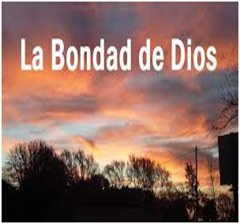
En ella podemos observar un estado de mejoreramente espiritual y anímico de los personajes (pastores) que se encuentran primero con Juan y por último con José y María, en quienes ven un anticipo de la bondad de Dios y por últimos con Jesús.
La obra está estructurada en dos actos, cada uno de cinco escenas. curiosamente observamos que el autor intitula los actos de manera separada: “el primero” El Dios que ha de venir”,

Slide 16
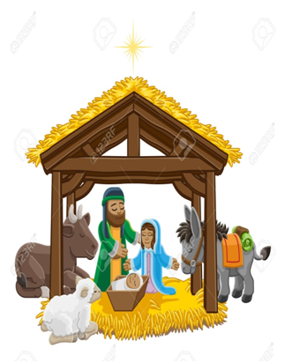
en el que expone el inicio y conflicto de la obra. Es el acto más largo; y el segundo, "El nacimiento del Redentor” como augurando la solución al problema, con este subtitulo alentador.
El desarrollo de la obra es el tradicional de introducción, nudo y desenlace, con la salvedad que no presenta tres actos, sino sólo dos.

Slide 17
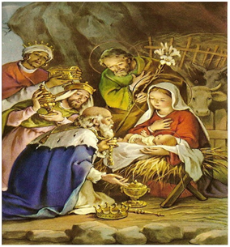
En ellos las escenas difieren en duración: los más largos ponen de relieve los diálogos de los personajes entre sí, sobre los hechos que acontece; en cambio, las más cortas, cobran fuerzas en el clímax de la escenificación, en lo sublime del suceso que transcurre; Por ejemplo: la cuarta escena del segundo acto, en la que José, María y un coro celestial adoran al niño Dios.

Slide 18
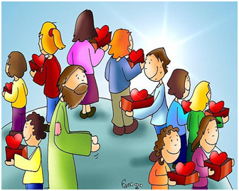
Son también estas escenas, las que se encaminan en la vía de lograr acaparar las emociones y los pensamientos del auditorio. Las escenas van encadenadas en sentido cronológico.
Se trata, pues, de lograr una reacción positiva en el público, hacerlos reflexionar sobre la vida, la opresión a la que muchos están sometidos: pobreza, abandono, la fe en Dios, único Ser justo, en quien podemos lograr la libertad total y absoluta;

Slide 19

Jesús, nuestra esperanza, la alegría de que al final de los tiempos, el bien triunfará sobre el mal. Aquí, el dramaturgo está a nivel de sus personajes, seres humanos que en el texto comparten una misma esperanza una misma fe.
El texto es rico en variaciones entonativas: exclamaciones: ¡Es el profeta!, interrogaciones:” ¿cómo llegara?, dubitaciones:

Slide 20
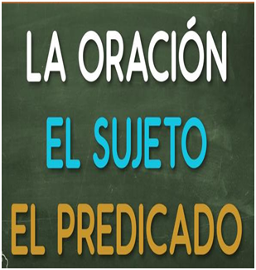
”Quizás pecaron nuestros antepasado”, mismo que se realizan debido a la actitud exaltada de los personajes, a sus confunciones y estado anímico.
El reiterado el empleo de la oración simple en orden regular. Sujeto, verbo, predicado. “La peste devora los rebaños”. A veces hay elipsis nominal: “Somos pobres”. los periodos son breves.

Slide 21

Se nota el juego de los tres tiempos verbales en los diálogos: el pasado y el presente, al hablar del pueblo y la opresión en la que viven. “Tengo miedo”; y el futuro predominante al referirse al Redentor” Dios vendrá…será el Dios de todos...”.También se hacen presentes los modos indicativos y subjuntivo, manifestando a la realidad de los sucesos y el anhelo del pueblo.

Slide 22

El predominio del verbo ser (es, somos, será, ser son sea), desde el inicio de los diálogos, permiten vislumbrar la esencia, la fuerte presencia del tema y del personaje en el texto:” ¡Es como si…” El uso de una terminología sencilla es propio del grupo humilde al que se oye hablar de la obra.

Slide 23
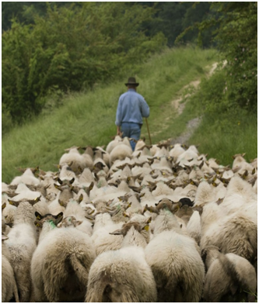
Hay una gran fuerza lírica presente en el texto, ya que la temática eleva la semántica de los conceptos. Plenitud. Para una mejor compresión de la relación personajes- escenas, desarrollaremos un cuadro explicativo. Como podemos observar, ningún personaje parcipa de todas las escenas. Sin embargo, los pastores intervienen un mayor número de veces, dándonos a conocer la situación de pobreza material, de esperanza y de fervor en que viven María y José, que de ordinario, son el centro de atención, pues a través de ellos llega El Salvador,

Slide 24

no son más que personajes secundarios. Su aparición se reduce a una escena en el primer acto y tres en el segundo, a razón, tal vez, de que ésta es necesaria a medida que se acerca el milagro del nacimiento de Jesús.
Es de suma importancia la única aparición del profeta, pues ésta lleva aumentar el ansia de los personajes por el esperado advenimiento, por ello se coloca en la segunda escena del primer acto.

Slide 25
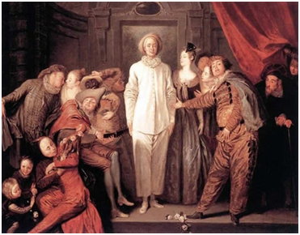
Esta sola aparición marca la diferencia entre la obra. Las apariciones esporádicas de posadero y los ángeles son incidentales para dar seguimiento y cumplimiento al relato bíblico.
Para logra un acercamiento a la pieza teatral, es necesario encontrar los caracteres y su relación en la unidad de la trama.

Slide 26
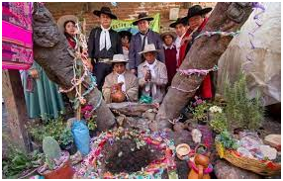
Aunque no interviene directamente en ninguna de las escenas, la razón de ser de la obra y su tema principal derivan del personaje Dios, quien con su poder infinito vendrá a realizar el cambio en la vida de pobres y sencillos, de ricos y poderoso; quien cambiará el mundo de oscuridad a uno de luz. Es pues, el personaje principal. Representa para los pueblos, todo el cúmulo de perfecciones y virtudes.

Slide 27
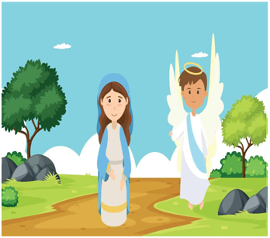
Juan, el Bautista, podríamos decir, es una de las licencias que se toma el autor al escribir la obra, pues si recurrimos a las Segundas Escrituras, contamos que este personaje no pudo haber anunciado nada a los pastores, pues sólo era seis meses mayor que el Salvador del Mundo. Cuando el ángel Gabriel anuncia a María que quedará encinta, añade:
“Ahí tiene a tu pariente Isabel…
se encuentra ya en el sexto mes de embarazo.” lic.: 1,36.

Slide 28
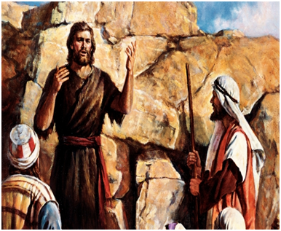
Así confirmamos que el autor se vale del hecho de que Juan, efectivamente, si fue el profeta escogido por Dios para preparar el camino del Señor, pero lo adelanta en el tiempo y pone en su boca el discurso que reanimará la fe y esperanza del pueblo elegido. La dulce joven María: humilde hermosa, sencillas y obediente.es la escogida para ser la madre de Cristo.

Slide 29
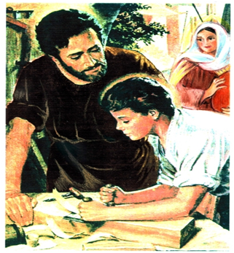
Sus muchas virtudes anticipan ya la pureza y el amor de Dios por los suyos. Sobresalen en ella la sencillez y la plena confianza que deposita en el padre.
José es otro personaje en el que se revelan muchas de las virtudes que posee el Redentor. Escogido para tan grande misión, José es justo, sabio, trabajador, el hombre orate, que cree y espera en el Señor.

Slide 30
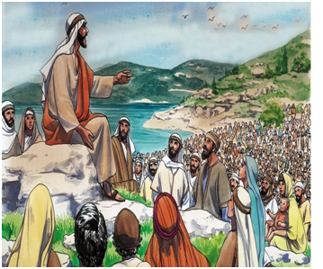
Es de relevancia. también, el observar cómo los pastores no reciben nombre alguno, sino que son designados: primero, segundo y tercero. Curiosamente, cabe decir que estos pastores representan a todo un pueblo,
a toda la humanidad, con sus diversas opiniones y parecer; con sus propias expectativas, que pueden ser encontradas a fines, pero con una misma ilusión, que al fin y al cabo, es la de todos: alcanzar la justicia, la paz y la felicidad.

Slide 31
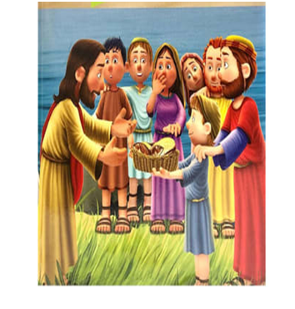
El pastor primero, aunque se desespera al principio, se siente reconfortado al pensar en la promesa de salvación que hizo Dios a su pueblo. El segundo, piensa equivocadamente en un Dios vengador, que vendrá a erradicar el mal con ejércitos a los cuales se unirá. El tercero, también espera combatir para cambiar su vida y se alegra con las palabras del profeta.

Slide 32
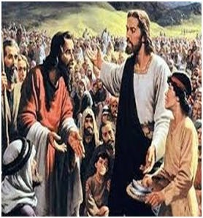
Las pastoras, por su parte, también creen en la promesa de que un Redentor vendrá. La primera duda, pero se siente feliz antes las palabras de Juan. La segunda, teme y confía a la vez, en que el poder de Dios transformará su forma de vida. La tercera anima a sus compañeros a creer y a esperar, preparándose con castidad y pureza de corazón a recibir el señor.

Slide 33
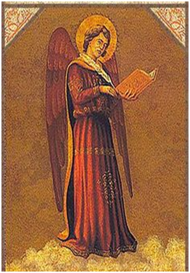
El poderoso es un que representa en cierta medida el sentimiento. La acción de “recibir”, de dar posada, de “albergar “, “de apertura “, es lo que debemos tener para encontrarnos con el Redentor del mundo, quien empezará por redimir y trasformar almas.
Intervienen, también, personajes como el Ángel, el coro celestial y los pastores, quienes forman parte de una colectividad y en un momento dado participan para elevar la fuerza de la acción.

Slide 34
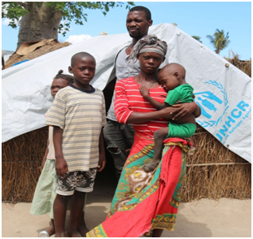
En teatro, cada objeto simboliza o refuerza una idea. En “El Dios de la Justicia “, son relevantes los ambientes de pobreza que se suceden en los diversos escenarios, sobretodo los del establo y la estrella.
La obra se desarrolla en un espacio geográfico histórico bien definido, pues se ubica en los campos, en las afueras de la ciudad de Belén, entre los años 7 ó 6 antes de Cristo, donde según la Biblia

Slide 35
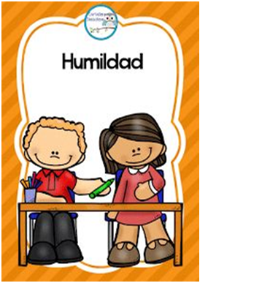
acontecen los sucesos que hoy conocemos como la “Navidad del Señor.” A medida que los acontecimientos transcurren, el escenario se va ubicando más y más cerca del humilde portal.
“El Dios de la justicia” posee un espacio social marcado y a pesar de que en escena sólo aparecen los de la clase humilde y sencilla de los pastores, se deja entrever la casta poderosa de los ricos y nobles, quienes oprimen y explotan a los anteriores, sin misericordia. Se refleja, también, un clima espiritual:

Slide 36

Existe una oposición en los corazones de los participantes, se espira un ambiente de ansiedad. Hay intranquilidad, pesimismo; una situación los agobia y sólo los mantiene su esperanza en el que ha de venir. Podemos observar cómo el autor se vale de la técnica de la memoria emotiva,

Slide 37
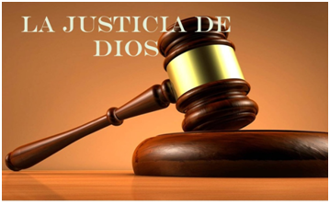
para calar en el público con su mensaje, Rememora un evento que cada año toca el corazón de los creyentes, logra a través del tratamiento de este tema religioso, llevar un anuncio de esperanza, y positivismo a toda una colectividad con diversidad de problemas, tanto personales como sociales. “El Dios de la justicia” plantea en su obra un tema muy conocido, pero siempre nuevo en cualquier ambiente, pues el mismo es de carácter universal y trascedente.

Slide 38
Imágenes de cortesía
Infografía
https://www.bible.com/es/reading-plans/12008-la-justicia-de-dios
https://www.amazon.com/-/es/AOFOTO-dibujos-animados-navide%C3%B1os-4-9/dp/B07JMSKGM5
https://www.webscolar.com/biografia-de-mario-rodriguez
https://www.infobae.com/sociedad/2019/12/25/pesebre-o-gruta-la-breve-frase-de-un-santo-que-revelo-como-era-el-lugar-donde-nacio-jesus/
https://sp.depositphotos.com/stock-photos/grupo-campesino.html
https://es.dentaquest.com/oral-health-resources/health-equity/

Slide 39
https://ar.pinterest.com/pin/492581277968617775/ https://es.123rf.com/photo_175114918_pesebre-navide%c3%b1o-de-dibujos-animados.html https://blog.cancaonova.com/chile/2012/01/los-reyes-magos-visitan-a-jose-maria-y-jesus/ http://la-semilla-de-cada-dia.blogspot.com/2016/07/id-y-proclamad-que-el-reino-de-dios.html https://www.facebook.com/photo/?fbid=425700493039895&set=a.425700469706564 https://happylearning.tv/la-oracion-sujeto-y-predicado/ https://www.spanishunicorn.com/wp-content/uploads/2018/04/subjuntivo-ejercicios-futuro.png https://verbodivino.org/product/la-humildad-de-dios/ https://cadenaser.com/programa/2020/05/18/la_ventana/1589815133_151355.html https://www.istockphoto.com/es/editor/1208771901#doc=n4ig5gpg9gthauananiaxka7gswcbwat0bgabgcyawaghaimzaphippckuewdsbdadyb1piv

Slide 40
https://puzzlefactory.com/es/rompecabezas-navidad/423199-pastores-de-bel%c3%a9n-rompecabezas
https://clubperlita.wordpress.com/2015/12/10/la-estrella-de-belen-2/
https://www.blinklearning.com/courseplayer/clases2.php?idclase=110846566&idcurso=1931986
https://docplayer.es/53102700-texto-para-lengua-y-literatura-educacion-general-basica-quinto-grado-monica-cecilia-burbano-de-lara-moncayo.h
https://i.ytimg.com/vi/8umjqrons6u/maxresdefault.jpg
https://violetaviolett.blogspot.com/2016/07/la-oscuridad-y-la-luz.html
https://img2.freepng.es/20180226/sve/kisspng-restaurant-eating-couple-meal- illustration-eat-the-couple-5a93e0df01db65.4428501315196407990076.jpg
https://studylib.es/doc/6795358/g%c3%a9nero-l%c3%adrico

Slide 41
http://www.revistadeartes.com.ar/xxv_teatro_comediadelarte.html
https://www.servindi.org/02/08/2017/pueblos-andinos-celebran-el-dia-de-la-pachamama
https://truewaykids.com/es/sendero-de-navidad-1-maria-y-el-angel/
https://labandadiario.com/allanen-el-camino-del-senor/
https://www.agustinosrecoletos.org/actualidad/7617/san-jose-hombre-justo#lg=1&slide=1
https://www.bible.com/es/reading-plans/2894-las-ensenanzas-de-jesus/day/6
https://shopbwana.com/product/cl42sg1vo609209jrx6jte2g8
https://rafapolab.files.wordpress.com/2014/03/jesc3bas-alimenta.jpg

Slide 42
https://www.pinterest.com.mx/pin/747034656962061400/?mt=login
https://sputniknewsbrasil.com.br/20210709/ruanda-envia-mil-homens-para-mocambique-para-ajudar-a-combater-insurgencia-ligada-ao-daesh-17757847.html
https://thptnganamst.edu.vn/top-76-imagen-dibujos-de-humildad/
https://www.wallpaperuse.com/vies/hwhjw/

Slide 43

Muchas gracias

